Slide 1
Προγραμματισμός Διαδικτύου
Ελληνική Δημοκρατία
Τεχνολογικό Εκπαιδευτικό Ίδρυμα Ηπείρου
Ενότητα 12 : Δικτυακός προγραμματισμός και βάσεις δεδομένων
Ιωάννης Τσούλος

Slide 2
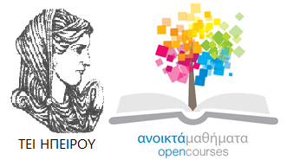
Ανοιχτά Ακαδημαϊκά Μαθήματα στο ΤΕΙ Ηπείρου
Τμήμα Μηχανικών Πληροφορικής Τ.Ε
Προγραμματισμός Διαδικτύου
Ενότητα 12 : Δικτυακός προγραμματισμός και βάσεις δεδομένων
Ιωάννης Τσούλος
Επίκουρος Καθηγητής
Άρτα, 2015

Slide 3
Άδειες Χρήσης
Το παρόν εκπαιδευτικό υλικό υπόκειται σε άδειες χρήσης Creative Commons.
Για εκπαιδευτικό υλικό, όπως εικόνες, που υπόκειται σε άλλου τύπου άδειας χρήσης, η άδεια χρήσης αναφέρεται ρητώς.

Slide 4
Χρηματοδότηση
Το έργο υλοποιείται στο πλαίσιο του Επιχειρησιακού Προγράμματος «Εκπαίδευση και Δια Βίου Μάθηση» και συγχρηματοδοτείται από την Ευρωπαϊκή Ένωση (Ευρωπαϊκό Κοινωνικό Ταμείο) και από εθνικούς πόρους.
Το έργο «Ανοικτά Ακαδημαϊκά Μαθήματα στο TEI Ηπείρου» έχει χρηματοδοτήσει μόνο τη αναδιαμόρφωση του εκπαιδευτικού υλικού.
Το παρόν εκπαιδευτικό υλικό έχει αναπτυχθεί στα πλαίσια του εκπαιδευτικού έργου του διδάσκοντα.

Slide 5
Εισαγωγή
Θα μιλήσουμε για τον τρόπο με τον οποίο η Java μπορεί να συνδεθεί με τοπικές και απομακρυσμένες βάσεις δεδομένων αλλά και να δημιουργήσει εφαρμογές που εκτελούνται μέσω φυλλομετρητών.

Slide 6
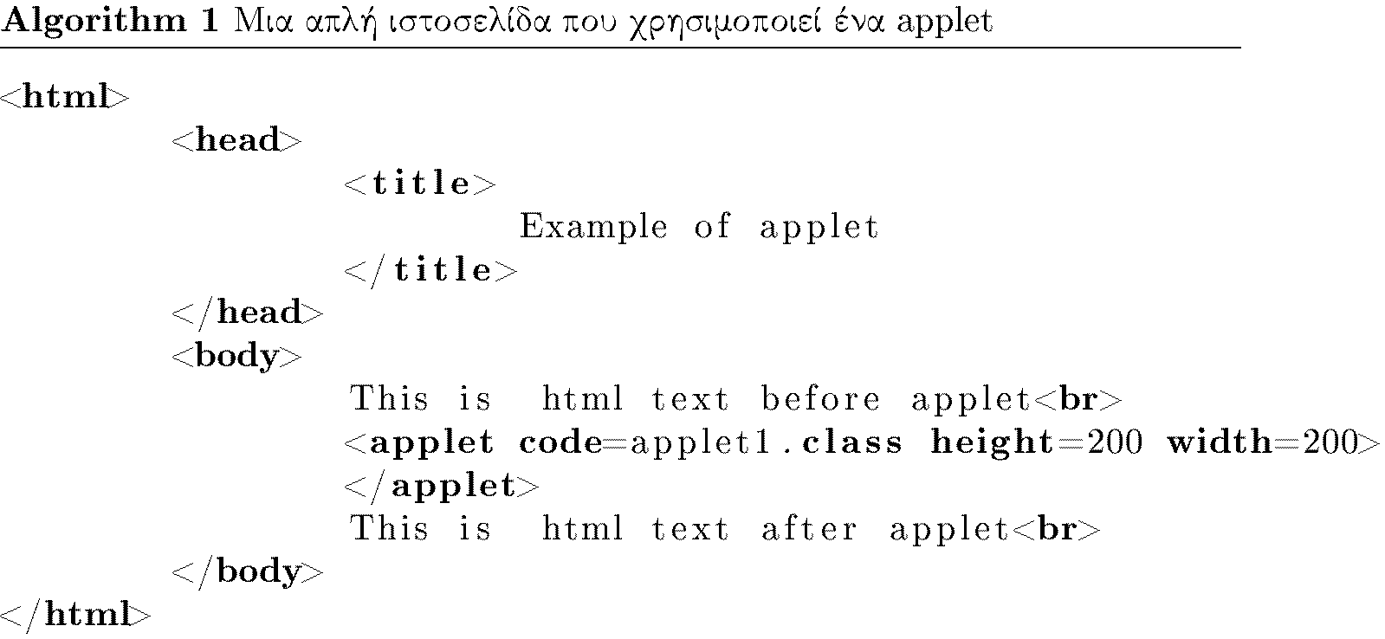
Applets
Ένα απλό παράδειγμα
Για να μπορέσει μια εφαρμογή να είναι προσβάσιμη από όλους στο διαδίκτυο πρέπει να μπει σε ένα TAG APPLET μιας ιστοσελίδας HTML.

Slide 7
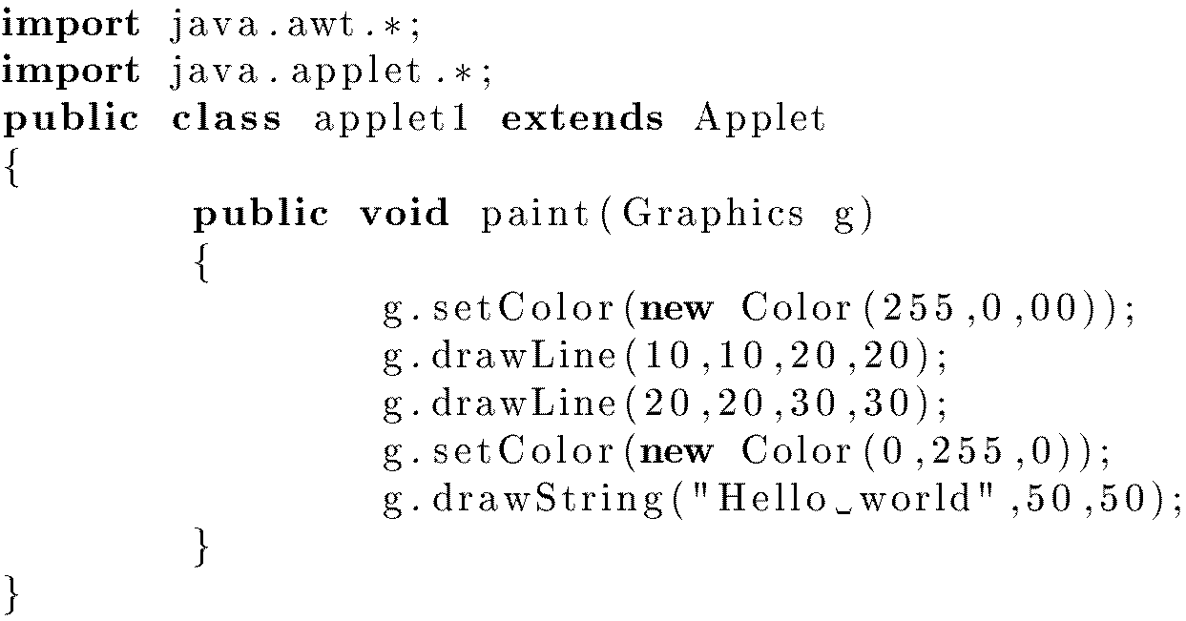
Applets
Η ιδιότητα CODE καθορίζει το όνομα του αρχείου που περιέχει το applet.
Τα applet κληρονομούν τις βασικές ιδιότητές τους από την κατηγορία Applet και για να μπορέσουν να γίνουν χρήσιμα θα πρέπει να επανορίσουμε διάφορες μεθόδους (πχ paint()).

Slide 8
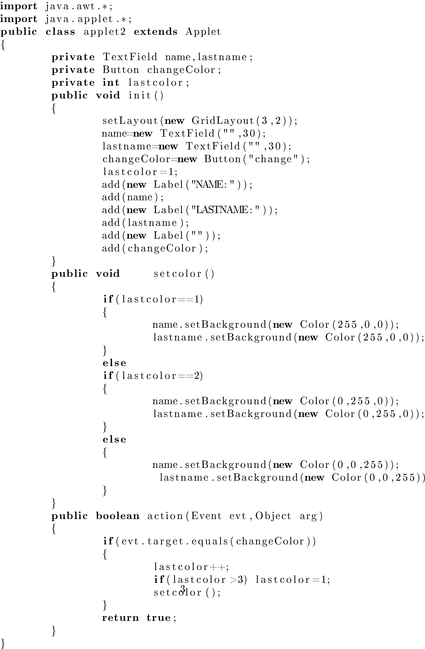
Applets
Απόκριση σε γεγονότα
Τα applets μπορούν να χειριστούν και γεγονότα σαν να πρόκειται για κανονικά παράθυρα όπως φαίνεται και στο παράδειγμα δεξιά.

Slide 9
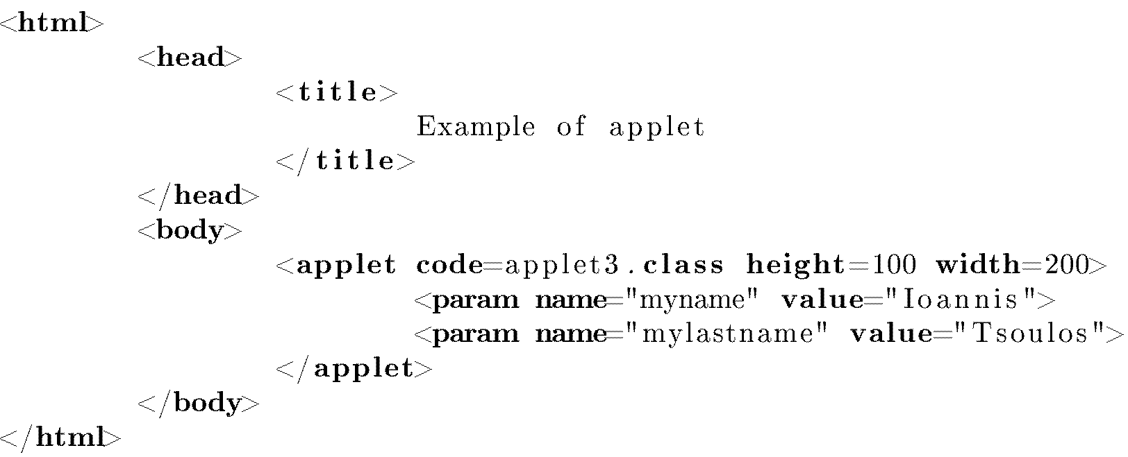
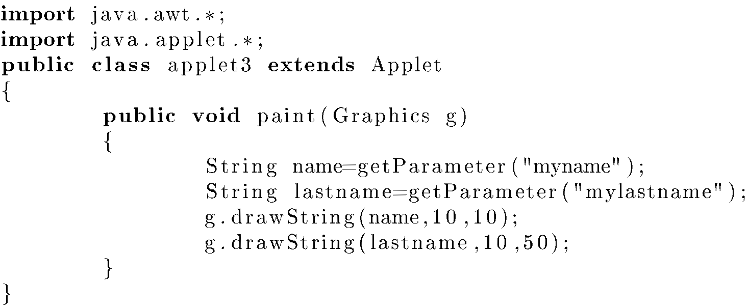
Applets
Πέρασμα παραμέτρων
Στα applets μπορούμε να περάσουμε παραμέτρους από τον έξω κόσμο με την χρήση των παραμέτρων του TAG APPLET της HTML.

Slide 10
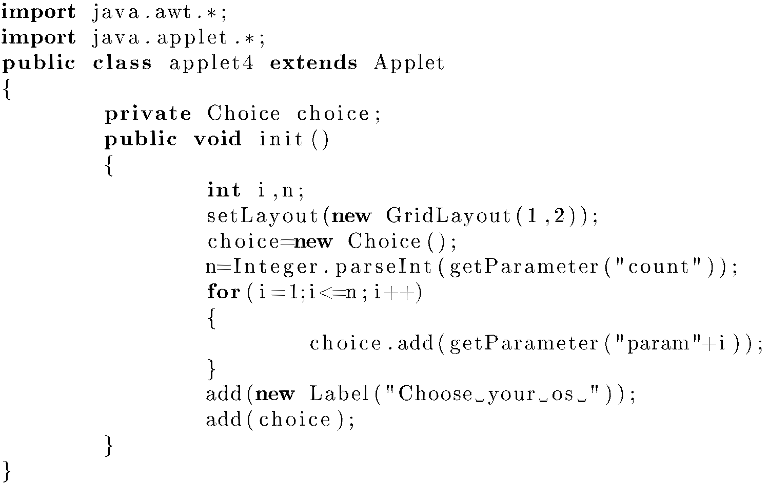
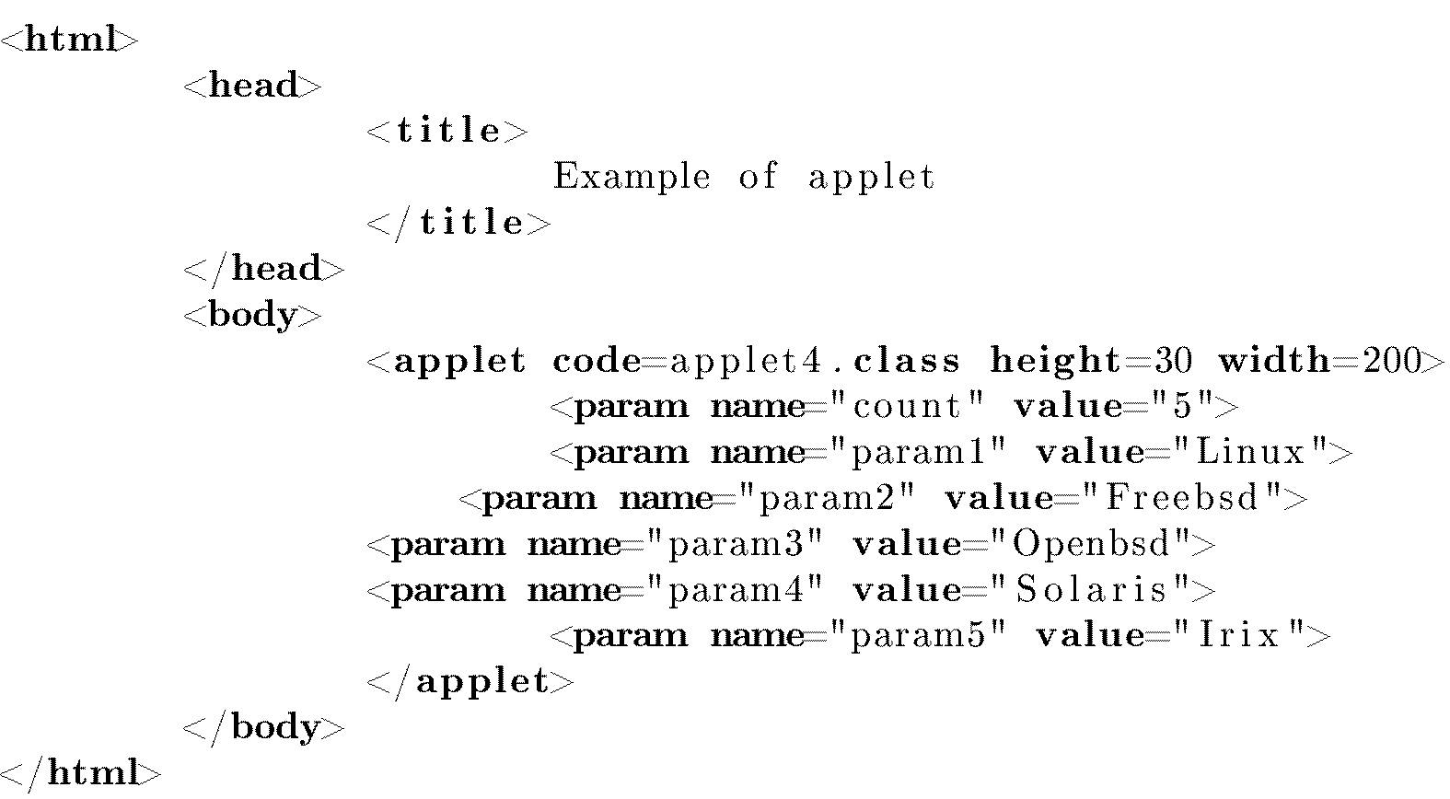
Applets
Πέρασμα πολλών παραμέτρων

Slide 11
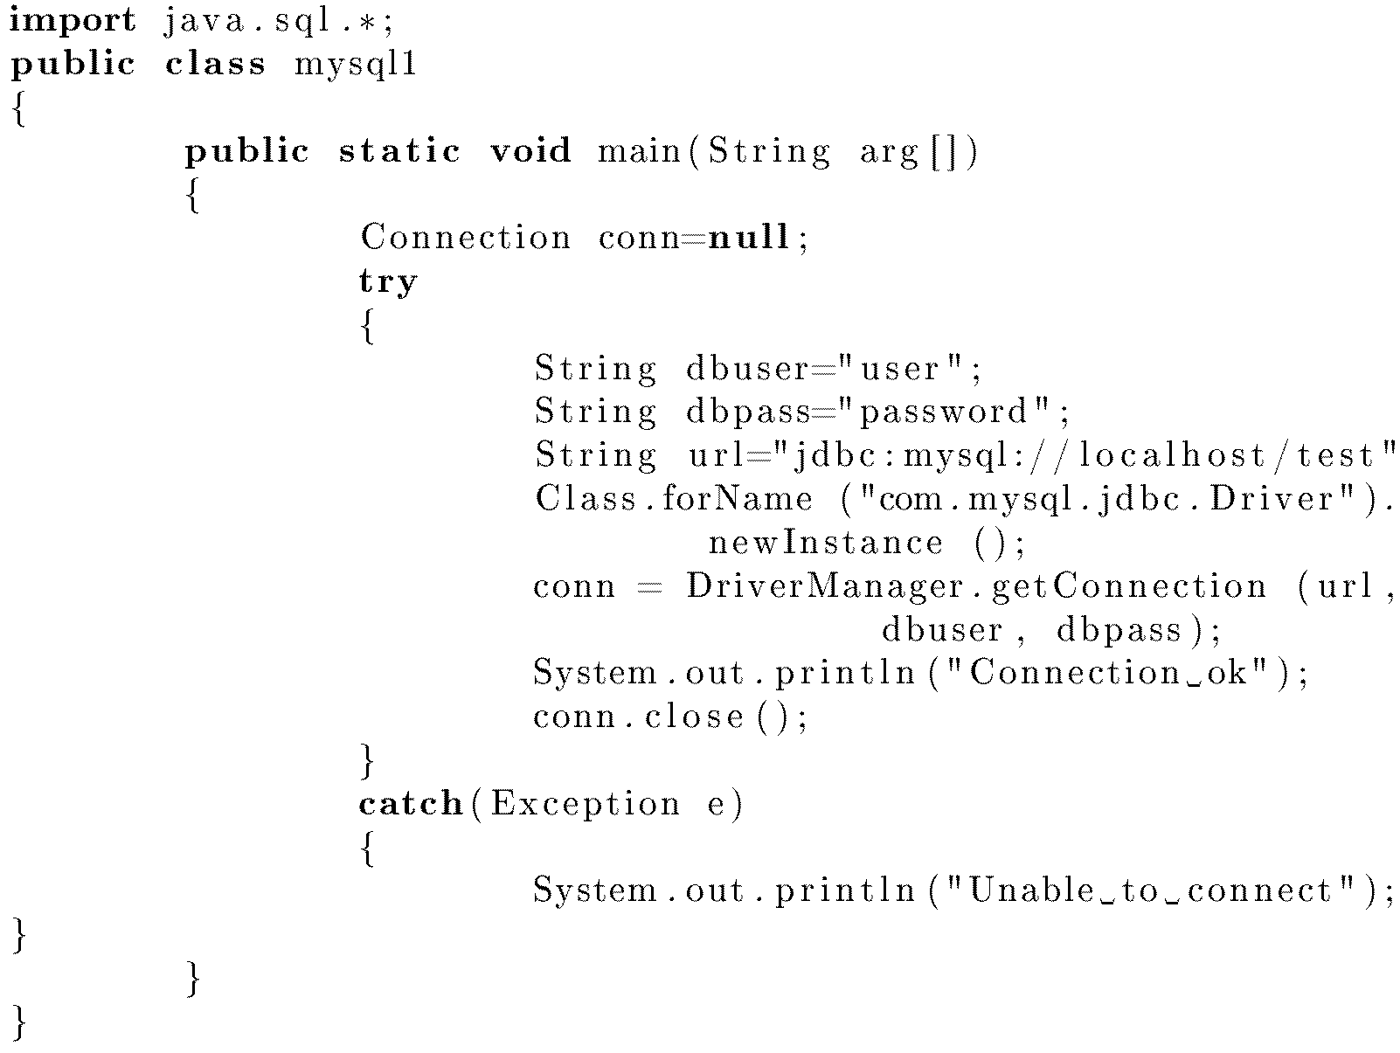
Διασύνδεση με ΒΔ
Σύνδεση με την MySQL

Slide 12
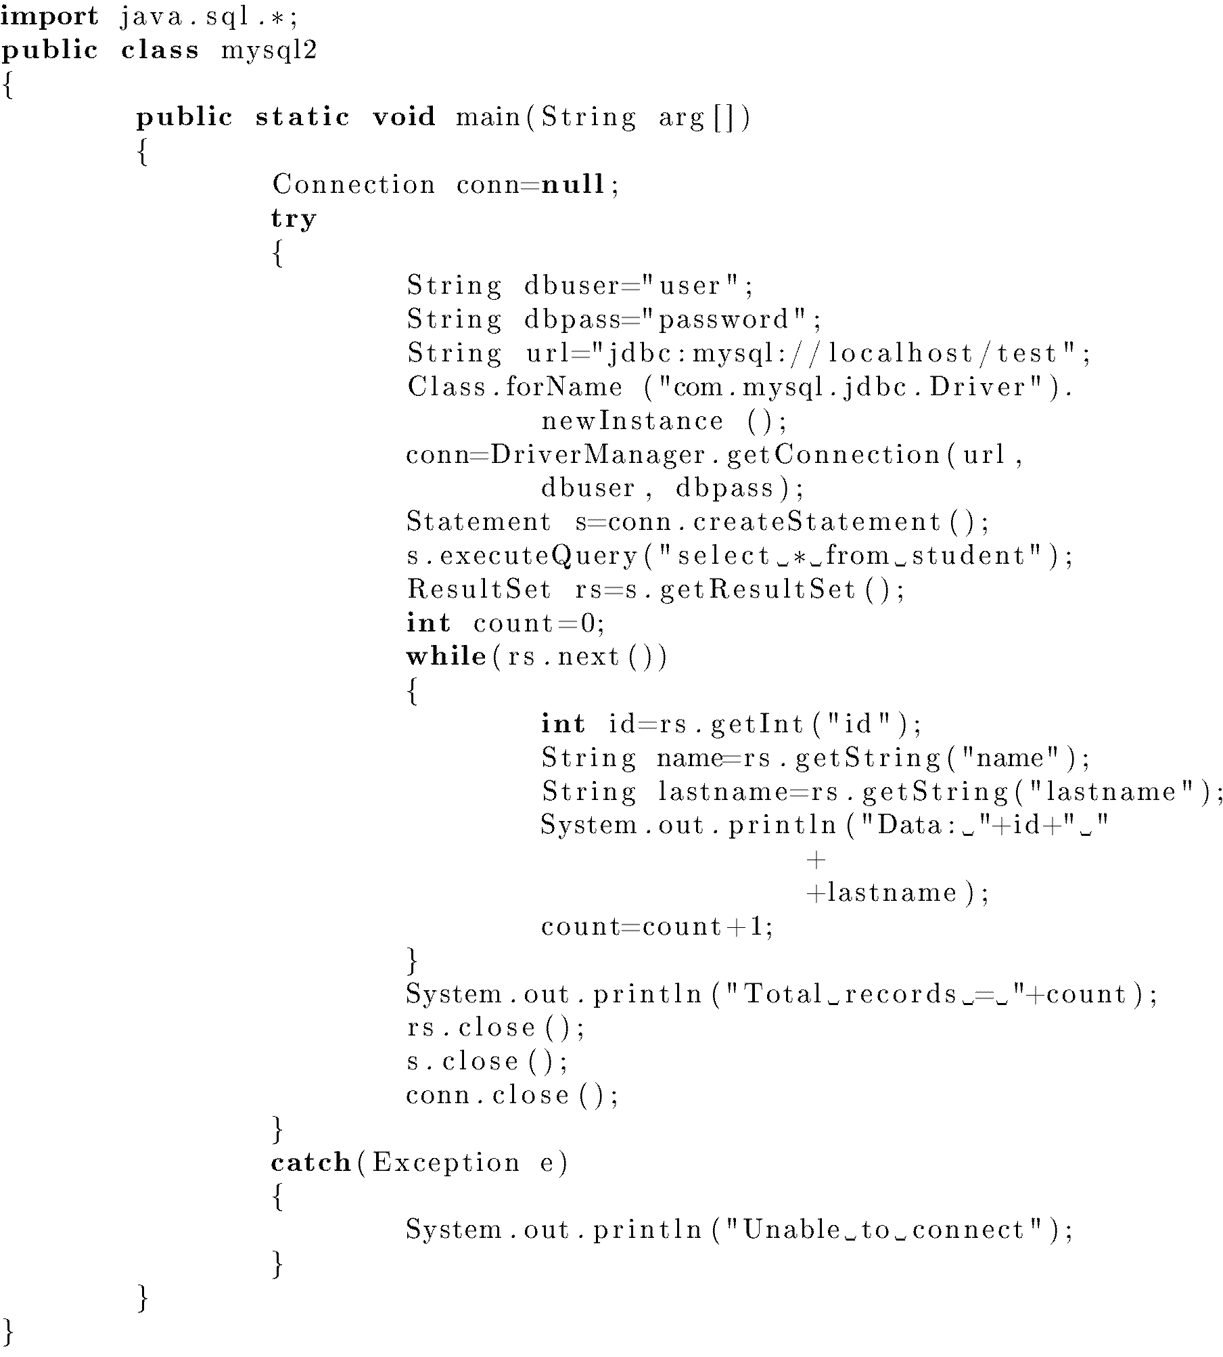
Διασύνδεση με ΒΔ
Ανάκτηση εγγραφών από MySQL

Slide 13
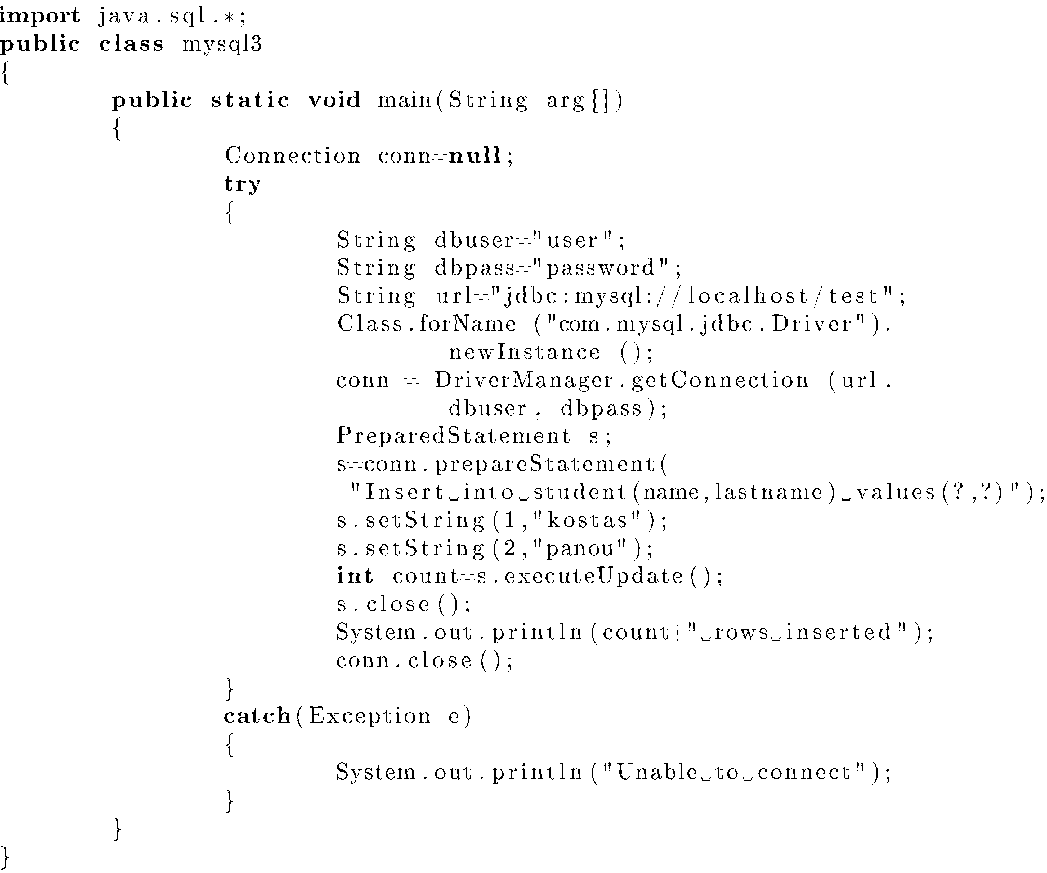
Διασύνδεση με ΒΔ
Εισαγωγή εγγραφών σε MySQL

Slide 14
Βιβλιογραφία
Πλήρες Εγχειρίδιο της Java 2 Platform, Laura Lemay & Rogers Cadenhead, Ελληνική έκδοση Γκιούρδα
Java Προγραμματισμός, 6η έκδοση, Harvey M. Deitel, Paul J. Deitel . Εκδόσεις Μ. Γκιούρδας, Αθήνα 2005.
Εισαγωγή στη γλώσσα προγραμματισμού Java, Εμμ. Σκορδαλάκης, Εργαστήριο Λογισμικού Ομάδα Τεχνολογίας Λογισμικού ΕΜΠ
Java με UML, Else Lervik και Vegard B. Havdal, Εκδόσεις Κλειδάριθμος, 2005.
Προγραμματισμός με Java, Γιάννη Κάβουρα, Εκδόσεις Κλειθάριθμος, Αθήνα 2003.
Java in a nutshell, Deluxe Edition και Java Examples in a Nutshell, David Flanagan, Εκδόσεις OReilly
Java Collections An Introduction to ADTs, Data Structures and Algorithms,David Watt, Deryck Brown, John Wiley and Sons
Thinking in Java (3rd edition), B. Eckel, Pearson Prentice Hall, 2003.
Introduction to Java Programming (5th edition), Y. Daniel Liang, Pearson Prentice Hall, 2005.

Slide 15
Σημείωμα Αναφοράς
Copyright Τεχνολογικό Ίδρυμα Ηπείρου. Ιωάννης Τσούλος.
Προγραμματισμός Διαδικτύου.
Έκδοση: 1.0 Άρτα, 2015. Διαθέσιμο από τη δικτυακή διεύθυνση:
http://eclass.teiep.gr/OpenClass/courses/COMP114/
ΔΙΑΤΑΡΑΧΕΣ ΦΩΝΗΣ, Ενότητα 0, ΤΜΗΜΑ ΛΟΓΟΘΕΡΑΠΕΙΑΣ, ΤΕΙ ΗΠΕΙΡΟΥ - Ανοιχτά Ακαδημαϊκά Μαθήματα στο ΤΕΙ Ηπείρου

Slide 16
Σημείωμα Αδειοδότησης
Το παρόν υλικό διατίθεται με τους όρους της άδειας χρήσης Creative Commons Αναφορά Δημιουργού-Μη Εμπορική Χρήση-Όχι Παράγωγα Έργα 4.0 Διεθνές [1] ή μεταγενέστερη. Εξαιρούνται τα αυτοτελή έργα τρίτων π.χ. φωτογραφίες, Διαγράμματα κ.λ.π., τα οποία εμπεριέχονται σε αυτό και τα οποία αναφέρονται μαζί με τους όρους χρήσης τους στο «Σημείωμα Χρήσης Έργων Τρίτων».
Ο δικαιούχος μπορεί να παρέχει στον αδειοδόχο ξεχωριστή άδεια να χρησιμοποιεί το έργο για εμπορική χρήση, εφόσον αυτό του ζητηθεί.
[1]
http://creativecommons.org/licenses/by-nc-nd/4.0/deed.el

Slide 17
Τέλος Ενότητας
Επεξεργασία: Ευάγγελος Καρβούνης
Άρτα, 2015

Slide 18
Τέλος Ενότητας
Δικτυακός προγραμματισμός και βάσεις δεδομένων

